Slide 1
Школьная словесность в контексте мировых трендов образования
Галактионова Татьяна Гелиевна, д.п.н., профессор СПбГУ,
Санкт-Петербург

Slide 2
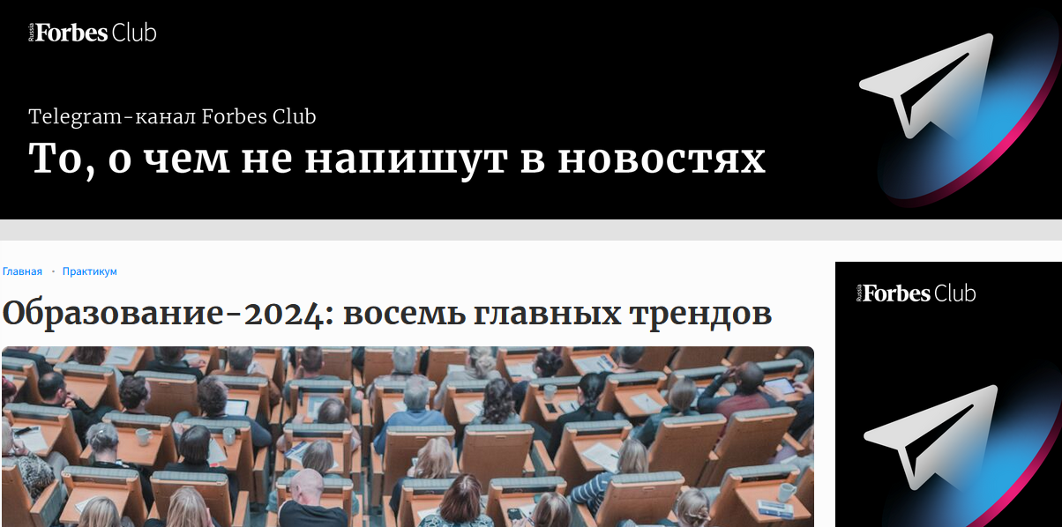
Источники вдохновения
https://ioe.hse.ru/edu_global_trends/2024/

Slide 3
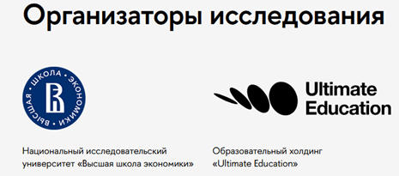
10 тенденций в педагогике
у которых есть потенциал повлиять на всю систему образования, и которые, по мнению ученых, заслуживают пристального внимания практиков.

Slide 4
Источники вдохновения

Slide 5
Тренд 1. Мультимодальная педагогика
Разные способы передачи знаний: слова, изображения, звуки и жесты.
Это делает обучение интереснее, доступнее и инклюзивнее, помогая лучше понимать информацию и готовиться к реальной жизни.

Slide 6
Мультимодальность
Улучшает понимание за счет того, что информация подается через несколько каналов восприятия одновременно: визуальный, аудиальный, тактильный и другие.
Это позволяет людям с разными стилями обучения легче усваивать материал, так как каждый может выбрать наиболее удобный способ получения знаний.

Slide 7
Тренд 2. Взаимопроникновение учебных сред
Учебная среда включает в себя как офлайн-, так и онлайн-пространство, позволяя максимально эффективно использовать все окружение для достижения необходимых образовательных результатов.

Slide 8
Смешанное // Гибридное

Slide 9
Тренд 3. Обучение через вызов (challenge) как образовательный формат
Образовательный формат, способствующий развитию критического мышления.
В отличие от проблемно-ориентированного обучения, где обучающемуся сразу предоставляется готовая проблема для решения, в обучении через вызов ученик изучает целую область и сам обнаруживает в ней проблему, которую считает нужным решить.

Slide 10
Метод кейсов (case study, метод конкретных ситуаций, метод ситуационного анализа)
техника обучения, использующая описание реальных ситуаций.
Ученики должны проанализировать ситуацию, разобраться в сути проблем, предложить возможные решения и выбрать лучшее из них.
Кейсы (от английского case — «случай, ситуация») базируются на реальном фактическом материале или же максимально приближены к реальной ситуации.

Slide 11
Тренд 4. Педагогика отношений
«Педагогика отношений» предполагает заботу и внимание, взаимную коллективную ответственность, а также создание условий, в которых хорошо каждому: учителю, родителю, ребенку.

Slide 12
Педагогика общей заботы
В основе педагогики общей заботы И. П. Иванова — реальная добровольная социальная самоорганизация детей и взрослых, их добрые дела «на пользу и радость людям».

Slide 13
Тренд 5. Предпринимательское образование
Предпринимательское образование играет важную роль в развитии навыков XXI века, таких как любознательность, критическое мышление, умение решать проблемы, коммуникативные навыки, работа в команде, гибкость, готовность к риску и трудовая этика.

Slide 14
Тренд 6. Педагогика заботы в опосредованной цифровыми технологиями среде
фокус на значении эмпатии и развития учащихся
Строится на четырех ключевых элементах:
моделировании (педагоги своим поведением демонстрируют, что такое забота в действии);
диалоге (педагоги поощряют открытые дискуссии в классе и формулирования выводов из многочисленных источников);
практике (педагоги дают задания или групповые проекты, которые могут помочь учащимся проявить заботу о себе)
и подтверждении (педагоги предоставляют персонализированную обратную связь, а также организуют рефлексию, чтобы помочь обучающимся осмыслить свои результаты и психологическое состояние)

Slide 15
Тренд 7. Педагогика с использованием генеративного искусственного интеллекта
Спектр инструментов генеративного ИИ постоянно расширяется и включает в себя приложения для создания презентаций, чат-ботов, краткого изложения статей, генерации изображений и т.д.
Генеративный ИИ — это тип искусственного интеллекта, способный создавать новый контент на основе обширных массивов данных из интернета, что делает результат похожим на человеческий.
Эти инструменты могут выполнять роль персональных репетиторов, тренеров, товарищей по учебе и исследовательских центров, обеспечивая
индивидуальную поддержку учащимся. Инструмент ИИ не заменят учителей, но смогут взять на себя многие операционные задачи
https://storage.myseldon.com/news-pict-e5/E51C69FE17BBFEC526D908B4234AFC0D

Slide 16
Тренд 8. Сближение контекстов обучения и обучающегося
Предполагает адаптацию учебных материалов под контекст, опыт и культуру обучающихся, что позволяет им лучше понимать и применять изучаемый материал, так как они видят его связь с реальным миром.
В контексте данной тенденции в учебные материалы добавляются локальные истории, перспективы и знания, а преподаватели работают в тесном контакте с обучающимися, ориентируясь на их запрос.

Slide 17
Тренд 9. Подкасты как педагогическая технология
Два основных способа:
1. Использование уже существующих.
2. Создание новых как преподавателями, так и обучающимися.
Используются для обучения с помощью аудио-, видео- материалов.
Способствует вовлечению учащихся в образовательный процесс.
Позволяет использовать учебные материалы в любое время неограниченное число раз.

Slide 18
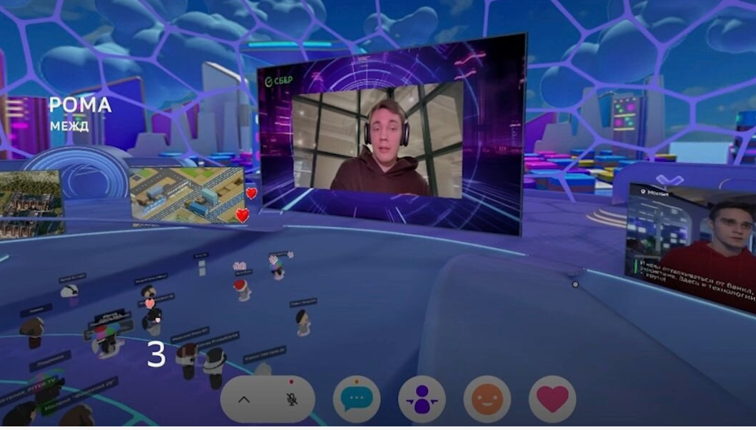
Тренд 10. Метавселенная для образования
Виртуальные миры — новый тренд не только в сфере образования, но и в отрасли высокотехнологичных инноваций

Slide 19
20.2.4. Литература
Способствует формированию духовного облика и
нравственных ориентиров молодого поколения, так как занимает ведущее
место в эмоциональном, интеллектуальном и эстетическом развитии
обучающихся, в становлении основ их миропонимания и национального
самосознания.
Особенности литературы как учебного предмета связаны с тем,
что литературные произведения являются феноменом культуры: в них
заключено эстетическое освоение мира, а богатство и многообразие
человеческого бытия выражено в художественных образах, которые
содержат в себе потенциал воздействия на читателей и приобщают их к
нравственно-эстетическим ценностям, как национальным, так и
общечеловеческим.

